Slide 1

SI Gestion
ODC
Groupe 9

Slide 2


Outil utilisé pour réaliser le travail

Slide 3

01
Les Différents Acteurs
Les différents acteurs qui interagissent avec notre système sont: L’administrateur, les postulants, les apprenants et les participants.

Slide 4
02
Cas possibles d’utilisation
Les cas possibles d’utilisation pour notre système sont:

Slide 5
03
Diagramme de cas d’utilisation
Incluant chaque modules de notre système.

Slide 6
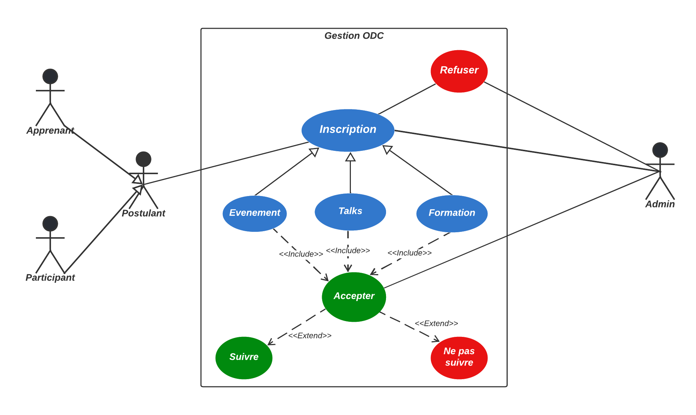

Slide 7
04
Diagramme de classe

Slide 8
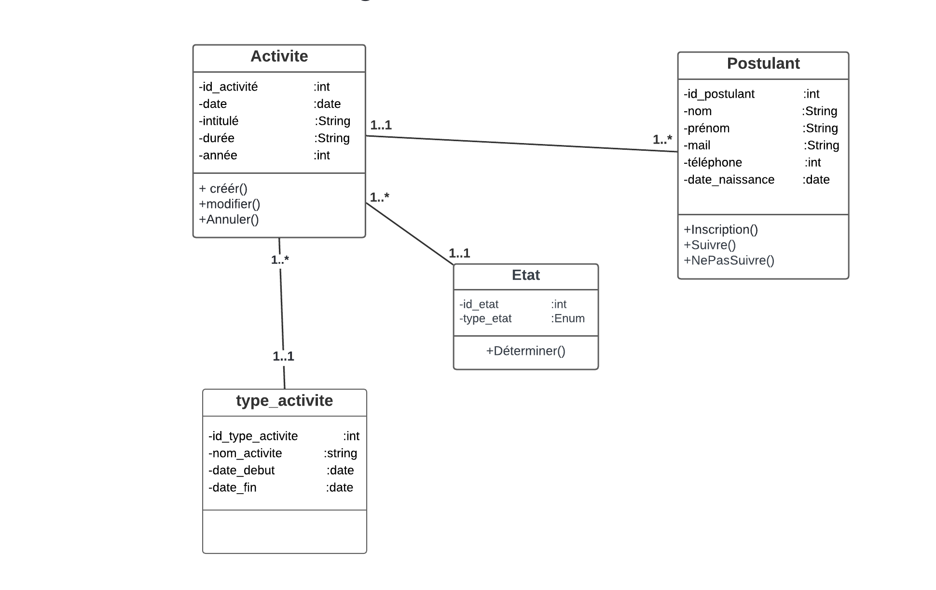

Slide 9
05
Diagrammes de séquence

Slide 10
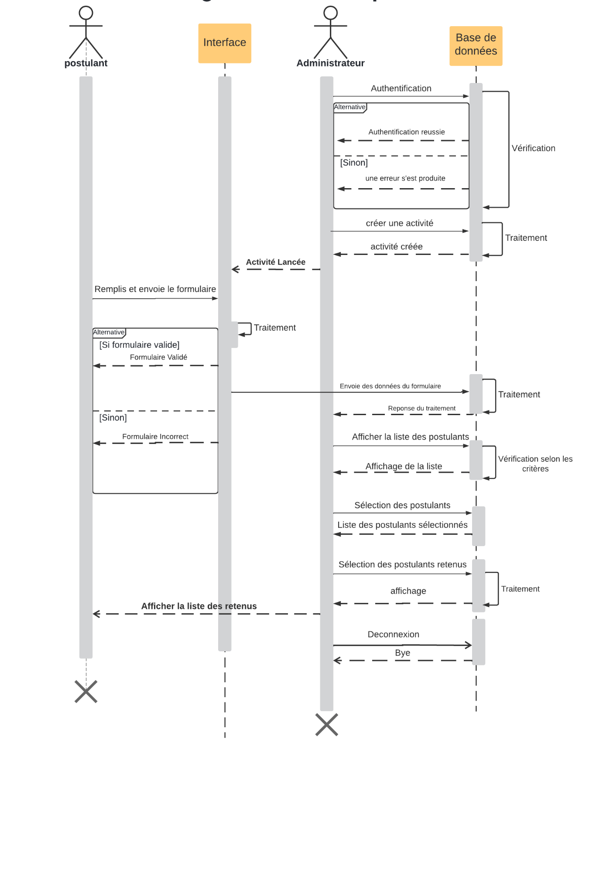

Slide 11
06
Les requêtes demandées
Afficher la liste des activités par:
Type: Select activites.*, type_activites.intitule from activites, type_activites where activites.type_activites_id = type_activites.id AND activites.intitule = intitule;
Date: select activites.*, type_activites.intitule from activites, type_activites where activites.type_activites_id = type_activites.id AND activites.date = date;
Année: select activites.*, type_activites.intitule from activites, type_activites where activites.type_activites_id = type_activites.id AND activites.annee = annee;
Afficher la liste des apprenants par activité:

Slide 12
06
Les requêtes demandées
Afficher la liste des apprenants par activité:
select postulants.*, activites.intitule from postulants, activites where postulants.activites_id = activites.id and activites.intitule = activite;

Slide 13
06
Les requêtes demandées
Afficher la liste des participants par:
Talk: select activites.*, type_activites.intitule from activites, type_activites where activites.type_activites_id = type_activites.id AND type_activites.intitule = "Talks";
événements:
select activites.*, type_activites.intitule from activites, type_activites where activites.type_activites_id = type_activites.id AND type_activites.intitule = "Evenements";

Slide 14
MERCI DE VOTRE ATTENTION !
Mariam D KAYANTAO
Karim DIAWARA
Adjaratou Amadou DIALLO
Abdoul Aziz MAIGA
Mamady CAMARA

